Slide 1
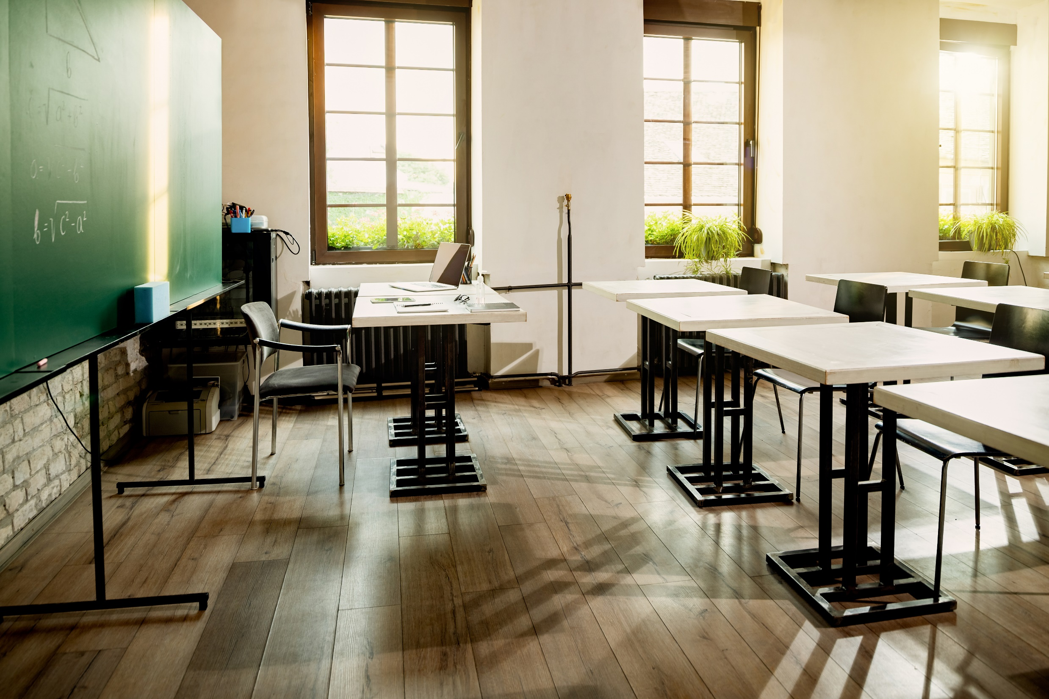


Slide 2
Voyons voyons ce petit problème …
30
25
5
20
10
15

Slide 3

Sachant que pour réaliser ce spectacle, il a fallu:
26 élèves de CP 1
25 élèves de CE1 B
2 maitresses

Slide 4
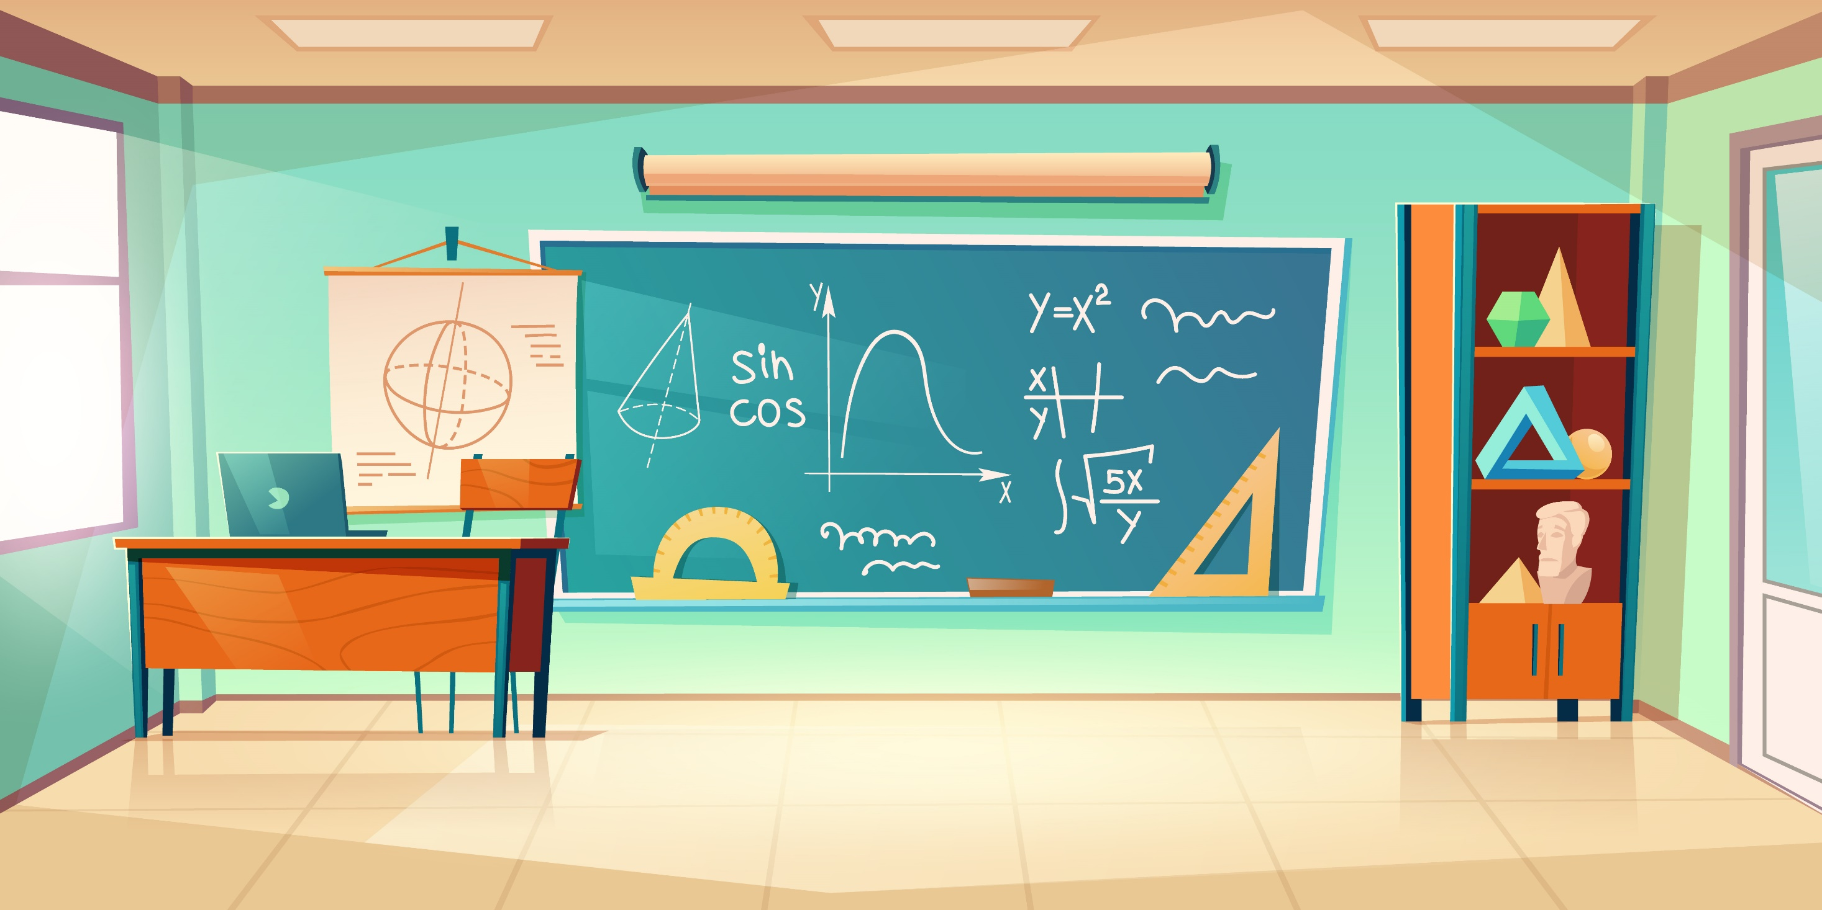
2 salles de classe
1 préau
1 salle de spectacle

Slide 5

Et près de
43 heures
de répétitions …

Slide 6
Ce qui nous a permis de travailler un très grand nombre de compétences:

Slide 7
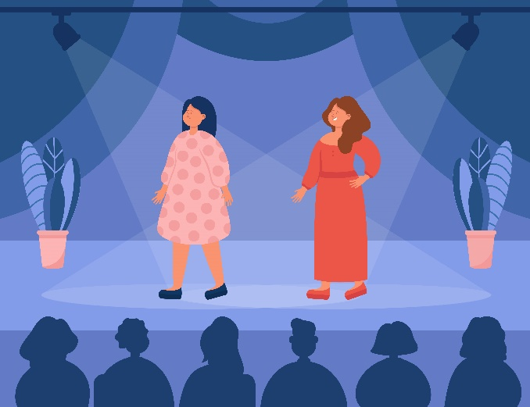
Langage oral:
mémoriser un texte
connaitre le moment pour dire son texte
articuler
parler fort
mettre le ton
parler en public

Slide 8
Enseignement artistique:
se placer au bon endroit et au bon moment
savoir réagir à un signal
savoir entrer et sortir de scène par le bon chemin
prendre les accessoires nécessaires
à la mise en scène

Slide 9

Education musicale:
mémoriser un chant
chanter avec justesse et en rythme
chanter fort mais sans crier
articuler pendant la chanson
associer une chorégraphie à un chant

Slide 10
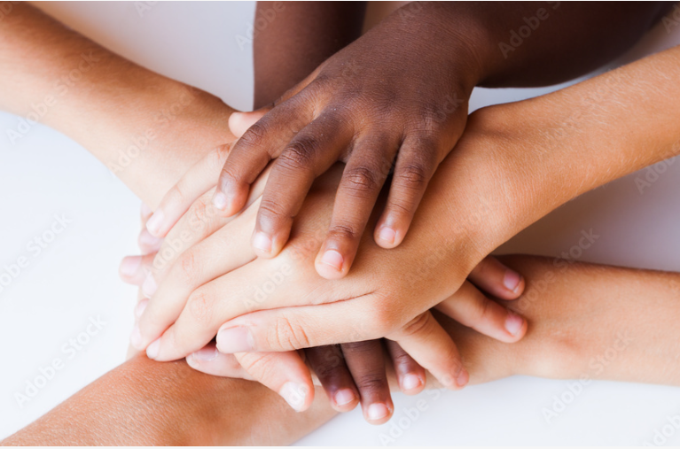
Enseignement moral et civique:
participer à un projet commun
être solidaires
écouter l’autre
respecter le travail des autres en étant silencieux
en coulisses ou sur scène
se dépasser
partager un moment convivial

Slide 11
Combien de temps allez-vous applaudir
nos petits artistes?
30
25
5
20
10
15

Slide 12
,,,,,,,,,,,,,
,,,,,,,,,,,,,,
,,,,,,,,,,,,,
Photo d’élèves avec chapeaux et lunettes de soleil

